Slide 1
Mobile SMARTS для RFID
www.cleverence.ru

Slide 2
Немного о технологии
RFID («Эр Эф Ай Ди», Radio Frequency Identification – «радио-частотная идентификация») – это набор разнородных технологий и стандартов, обеспечивающих бесконтактную идентификацию чего-либо по радио-каналу на расстояниях от нескольких сантиметров до сотен метров путем обмена данными между специальным устройством чтения, называемым RFID-ридер, и специальными метками с антенной и микрочипом, которые наносятся на интересующие объекты.

Slide 3
Стандарт Class 1 Gen 2
Метки и считыватели должны работать на частотах UHF* (при этом и считывателям, и меткам, теоретически не запрещается в дополнение к UHF поддерживать и любые другие частоты)
Чип каждой метки должен иметь свой уникальный идентификационный номер, прошитый производителем еще на стадии производства (при этом в стандарте прописана структура номера. EPCglobal занимается регистрацией производителей чипов и выдает им те самые номера производителя)
Метки должны поддерживать не только чтение с них, но и запись данных в метку
*UHF (Ultra High-Frequency, сверхвысокие частоты) - технологии и оборудование для работы на частотах 433 МГц, 860-960 МГц, 2.4-2.45 ГГц и 5.2-5.8 ГГц.

Slide 4
Стандарт Class 1 Gen 2
В чипе должен присутствовать специальный банк памяти для хранения уникального идентификатора маркируемого объекта (так называемого EPC) (записывается пользователем метки. это в дополнение к номеру чипа, записываемому производителем, и вообще не имеет к номеру чипа никакого отношения)
Метки должны позволять задавать пароль доступа на чтение и запись данных
Метки должны позволять «прожигать» данные намертво, так чтобы их уже нельзя было переписать (для защиты от мошенничества)

Slide 5
Стандарт Class 1 Gen 2
Метки должны позволять безвозвратно стирать с них всю информацию, производить так называемое «убийство» метки
Метки должны позволять задавать пароль на эту функцию «убийства», в дополнение к паролю на доступ к чтению/записи

Slide 6
Стандарт Class 1 Gen 2
Принцип идентификации с помощью меток Gen2:
В метку записывается уникальный номер идентифицируемого объекта (в виде EPC). Метка крепится к объекту. Таким образом, EPC в метке идентифицирует объект, к которому прикреплена метка. Метки инвентаризуются по EPC, со скоростью тысяча меток в секунду.
В метке дополнительно хранится уникальный номер чипа, который идентифицирует саму метку, а не тот объект, к которому она прикреплена. Номер чипа не связан с EPC и не имеет никакого отношения к идентифицируемому объекту. Номера чипов считываются медленно, по одному за раз.

Slide 7
RFID: Составные части
Считыватели стационарные
Считыватели мобильные
Принтеры
Метки
Первым 3-м для работы нужен софт
Стратегия Клеверенс – этот софт предоставить

Slide 8
RFID-метки

Slide 9
RFID: Перспективные клиенты
Ювелирное производство и торговля
Шубы и дорогая одежда

Slide 10
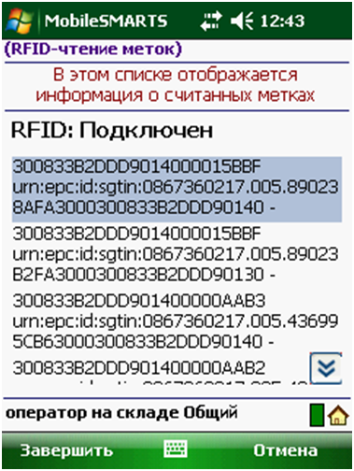
RFID в Mobile SMARTS
Чтение и запись меток мобильными считывателями
Функционал для чтения и записи
Декодирование и кодирование EPC
Определение уровня сигнала
Определение местоположения

Slide 11
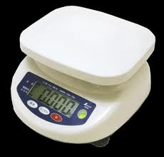
RFID в Mobile SMARTS
Чтение и запись меток стационарными считывателями
Библиотеки чтения и записи
Компонента для 1С
Управление считывателем с экрана микрокиоска

Slide 12
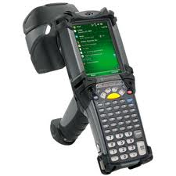
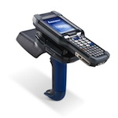
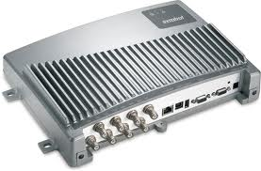
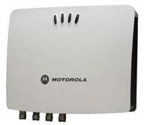
RFID в Mobile SMARTS
CK3+IP30
XR480
MC9090G
FX7400

Slide 13
RFID в Mobile SMARTS
Общий язык RFID-запросов для всех марок оборудования
READ tagid
READ tagid, tid WHERE tagid(0,32) == “3008”
WRITE user = {mydata} WHERE epc == {myEPC}
WRITE epc.serial = {serial} WHERE tid == “E20FE012”

Slide 14
RFID в Mobile SMARTS
Сокрытие сложностей технологии
Автоматическое управление сессиями чтения, фильтрами, флагами меток для улучшения качества чтения
Автоматическое управление статусами и попытками для улучшения качества записи

Slide 15
RFID в Mobile SMARTS
RFID-решение для чтения/записи за 5 мин
В соединении с остальным функционалом Mobile SMARTS
В учетную систему придет готовый красивый итоговый документ Mobile SMARTS

Slide 16
СПАСИБО!
www.cleverence.ru

